Slide 1
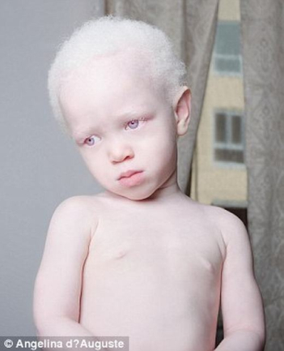
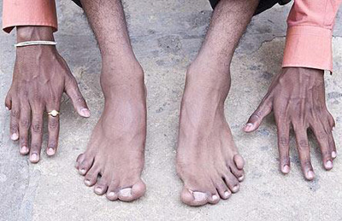
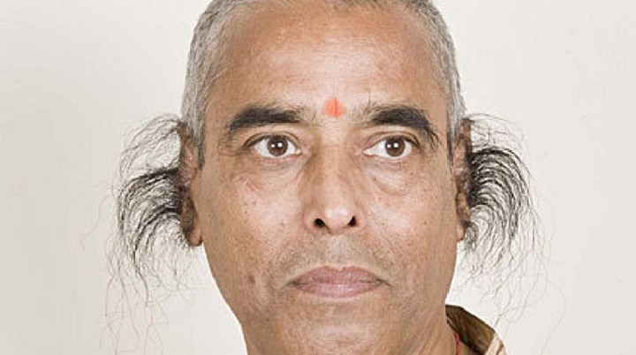
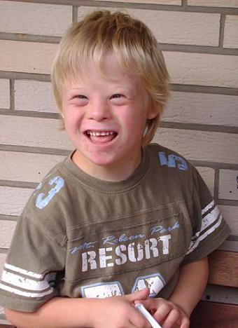
Quan sát hình, dự đoán những khác thường của những người ở hình và nêu nguyên nhân?
Hình 1
Hình 2
Hình 3
Hình 4

Slide 2

CHỦ ĐỀ 2
NỘI DUNG 1: Đột biến gen

Slide 3

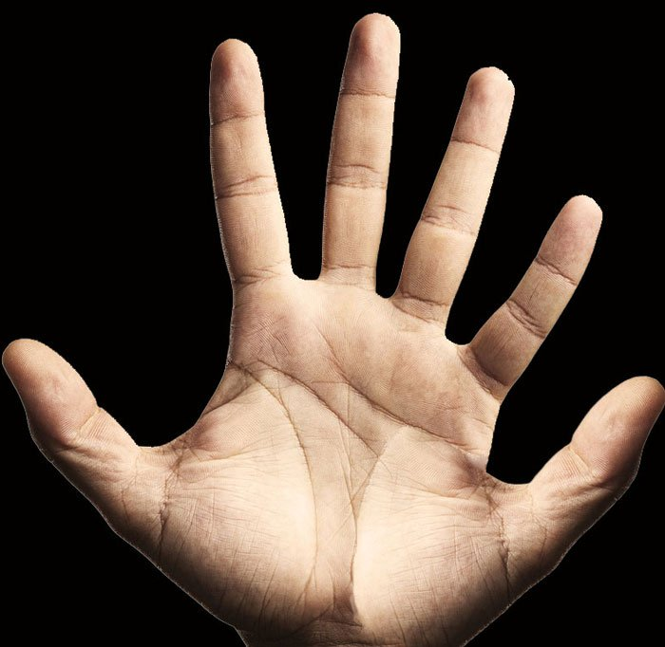
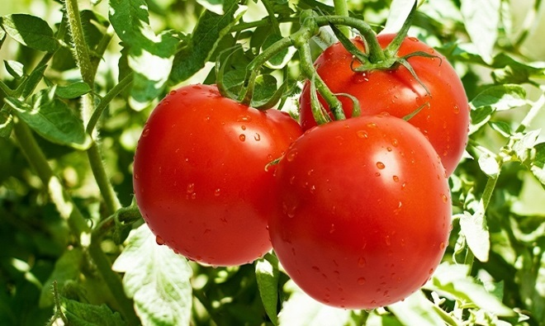
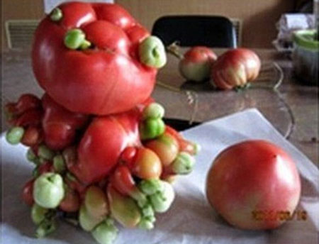
Hình ảnh 1
Hình ảnh 2
Hình ảnh 3
Hình ảnh 4

Slide 4
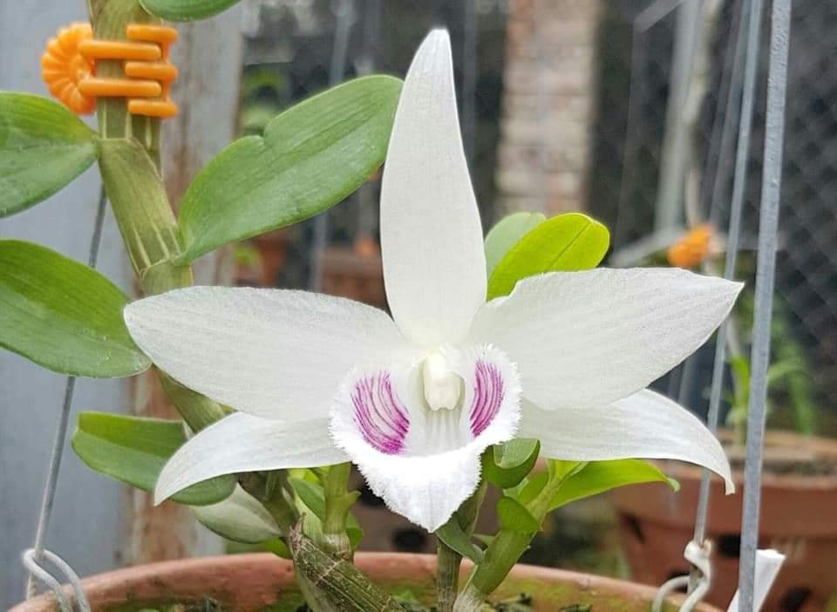
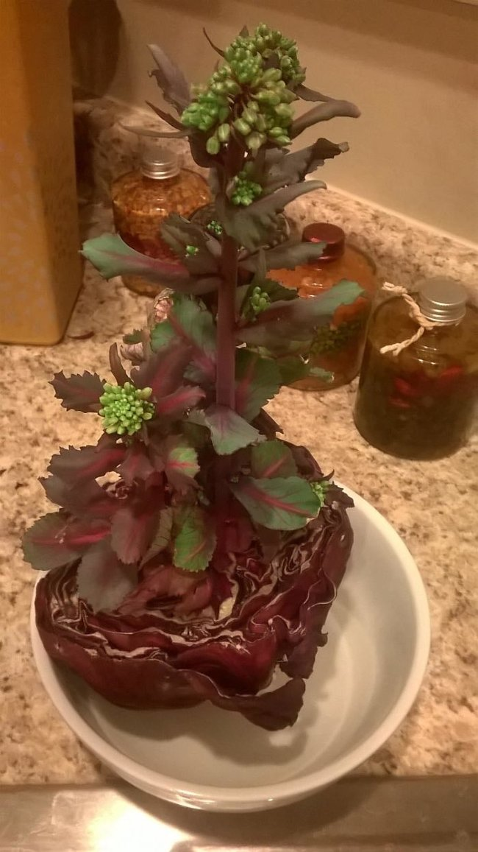

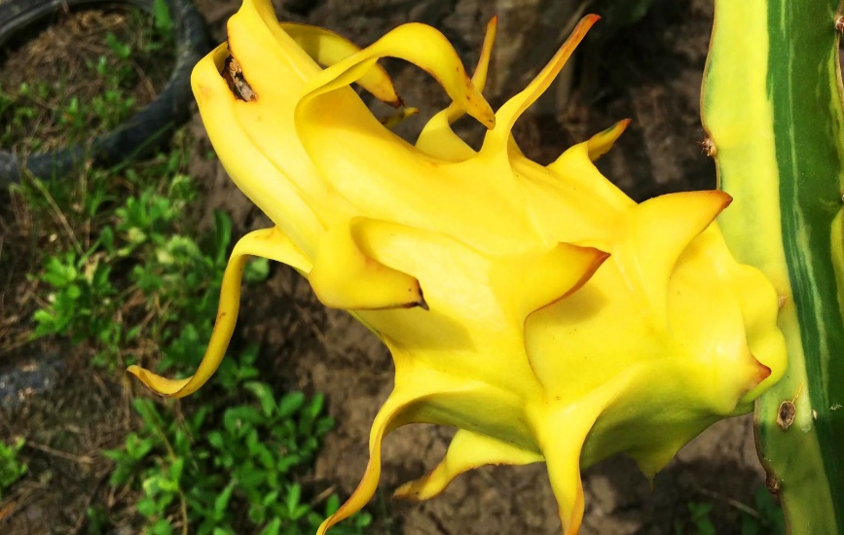

Slide 5
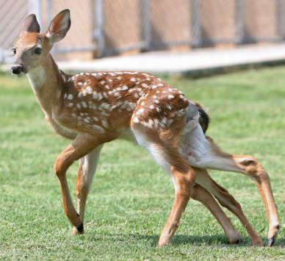
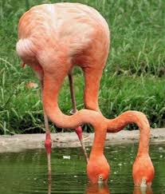


Slide 6
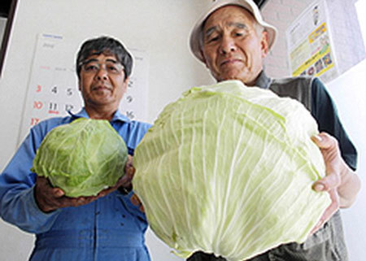
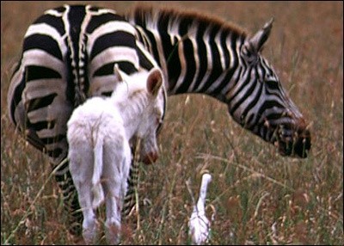
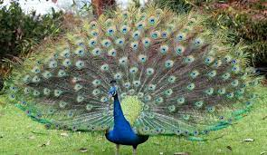
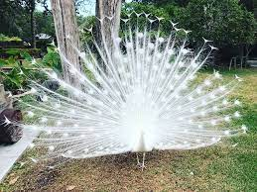
Notes:
6

Slide 7
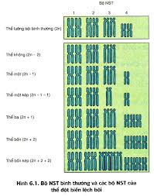
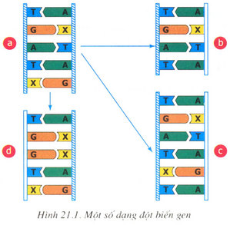
* Đột biến:
Những biến đổi trong vật chất di truyền ở cấp phân tử (gen) hoặc cấp TB (NST).
Đột biến gen
Đột biến NST

Slide 8
BÀI 4 : ĐỘT BIẾN GEN
Khái niệm và các dạng đột biến gen
Nội dung
Nguyên nhân và cơ chế phát sinh đột biến gen
Hậu quả và ý nghĩa của đột biến gen

Slide 9
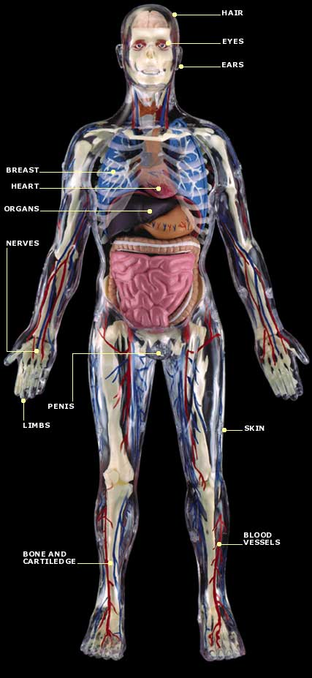
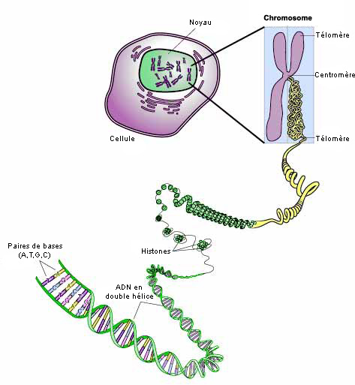
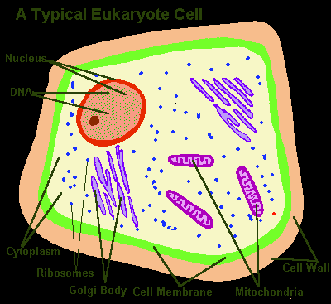
Notes:
Do

Slide 10
I. KHÁI NIỆM VÀ CÁC DẠNG ĐỘT BIẾN GEN
1. Khái niệm
Đột biến gen: những biến đổi nhỏ trong cấu trúc của gen, thường liên quan đến 1 cặp nucleotit (đột biến điểm) hoặc một số cặp nucleotit.
Đột biến gen là gì?
Thế đột biến là gì?
Tác nhân nào gây đột biến?
- Thể đột biến: những cá thể mang đột biến đã biểu hiện ra kiểu hình.

Slide 11
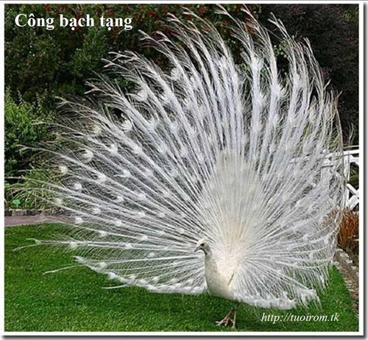
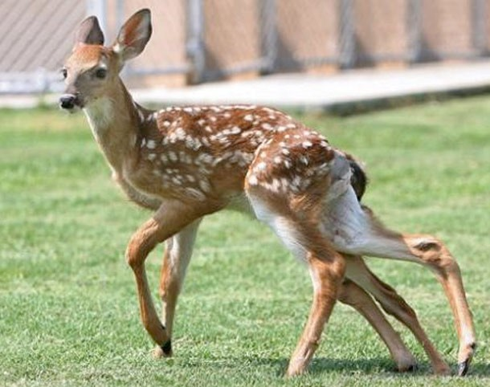
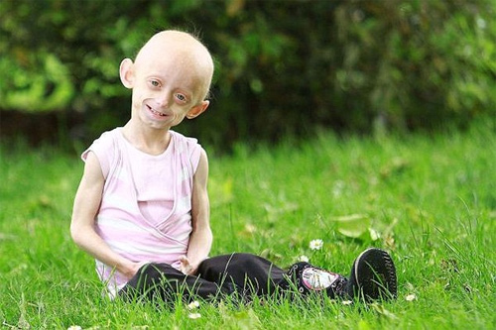
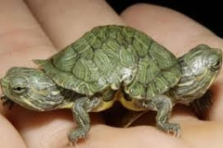
Hươu sáu chân
Người bạch tạng
Rùa hai đầu

Slide 12
SV bị đột biến
Động vật
Thực vật
Nấm
VSV

Slide 13
I. KHÁI NIỆM VÀ CÁC DẠNG ĐỘT BIẾN GEN
1. Khái niệm
Đột biến gen: những biến đổi nhỏ trong cấu trúc của gen, thường liên quan đến 1 cặp Nu (đột biến điểm) hoặc một số cặp Nu.
- Thể đột biến: những cá thể mang đột biến đã biểu hiện ra kiểu hình.
- Tác nhân đột biến: các yếu tố dẫn đến đột biến gen.

Slide 14
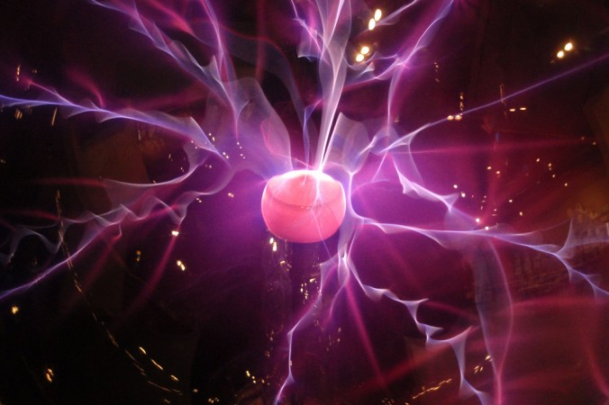
Đột biến gen
Tác nhân
Tác nhân vật lí

Slide 15
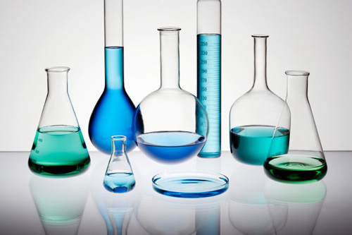
Đột biến gen
Tác nhân hóa học
Tác nhân

Slide 16
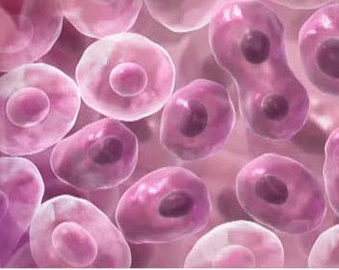
Đột biến gen
Tác nhân
Tác nhân sinh học

Slide 17
Đối tượng
Đột biến gen
Đột biến gen có thể xảy ra ở tế bào sinh dưỡng (tế bào xôma) và tế bào sinh dục.

Slide 18
I. KHÁI NIỆM VÀ CÁC DẠNG ĐỘT BIẾN GEN
1. Khái niệm
2. Các dạng đột biến điểm
Thay thế 1 cặp Nu
Các dạng đột biến gen
Mất hay thêm 1 cặp Nu

Slide 19

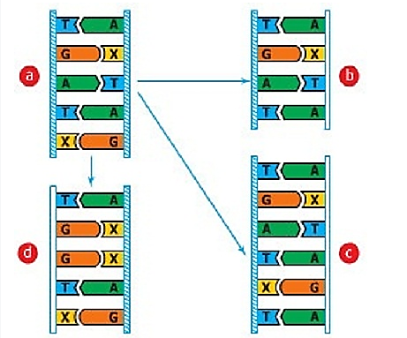
I. KHÁI NIỆM VÀ CÁC DẠNG ĐỘT BIẾN GEN
1. Khái niệm
2. Các dạng đột biến

Slide 20
Gen ban đầu
Thay thế
1
A T G A A G T T T
I
A T G A A T T T T
2
T A X T T X A A A
II
T A X T T A A A A
mARN
A U G A A G U U U
A U G A A U U U U
pôlipeptit
- Met – Lys – Phe …
- Met – Asn – Phe …
Tổng số N
Liên kết H
Số aa
Chiều dài
Prôtêin
A
T
Mất đi
Thêm vào
T
A
A T G A G T T T
IV
A T G T A A G T T T
III
T A X T X A A A
T A X A T T X A A A
A U G A G U U U
A U G U A A G U U U
- Met – Ser
- Met – Kết thúc

Slide 21
2. Các dạng đột biến
Các dạng đột biến gen | Thay thế một cặp nu | Thêm một cặp nu | Mất một cặp nu
Khái niệm
Hậu quả
Một cặp Nu trong gen được thay thế bằng một cặp Nu khác.
Một cặp nu được thêm vào trong cấu trúc của gen.
Trong cấu trúc gen bị mất một cặp nu.

Slide 22
2. Các dạng đột biến
* Thay thế một cặp nu
Gen ban đầu
Gen sau đột biến
1 2 3 4 5 6 7 8 9
1 2 3 4 5 6 7 8 9
1
1
A T G A A G T T T …
A T G A A A T T T ...
T A X T T X A A A …
T A X T T T A A A …
2
2
mARN
A U G A A G U U U …
mARN
A U G A A A U U U …
pôlipeptit
- Met – Lys – Phe …
pôlipeptit
- Met – Lys – Phe …
+ Không thay đổi a.a: Nếu bộ ba ĐB mã hóa a.a cùng loại với bộ ba ban đầu.
VD: bộ ba trước ĐB: AAG - Lys → Sau ĐB: – AAA- Lys.

Slide 23
Gen sau đột biến:
N =
L =
H =
18
30,6
20
Gen ban đầu chưa bị đột biến
A T G A A G T T T
ADN
I
T A X T T X A A A
A U G A A G U U U
mARN
- Met – Lys – Phe …
pôlipeptit
Gen ban đầu có:
N = 18
L = 30,6 Ăngstrong
H = 20
Thay thế
A
A T G A X T T T
III
T
ADN
T A X T G A A A
Đột biến thay thế 1 cặp nu cùng loại
A U G A A X U U U
mARN
- Met – Asn - Phe
pôlipeptit

Slide 24
2. Các dạng đột biến
* Thay thế một cặp nu
Gen ban đầu
Gen sau đột biến
1 2 3 4 5 6 7 8 9
1 2 3 4 5 6 7 8 9
1
1
A T G A A G T T T …
A T G A A T T T T …
T A X T T X A A A …
T A X T T A A A A …
2
2
mARN
A U G A A G U U U …
mARN
A U G A A U U U U …
pôlipeptit
- Met – Lys – Phe …
pôlipeptit
- Met – Asn – Phe …
+ Thay đổi 1 a.a : Nếu bộ ba ĐB mã hóa a.a khác loại với bộ ba ban đầu
VD: bộ ba trước ĐB: AAG - Lys → Sau ĐB: AAU – Asn.

Slide 25
2. Các dạng đột biến
* Thay thế 1 cặp nu
Gen ban đầu
Gen sau đột biến
1 2 3 4 5 6 7 8 9
1 2 3 4 5 6 7 8 9
1
1
A T G A A G T T T …
A T G T A G T T T …
T A X T T X A A A …
T A X A T X A A A …
2
2
mARN
A U G A A G U U U …
mARN
A U G U A G U U U
pôlipeptit
- Met– Lys – Phe …
pôlipeptit
- Met – KT
+ Mất a.a: Nếu bộ ba ĐB là mã kết thúc
VD: bộ ba trước ĐB: AAG - Lys → Sau ĐB: UAG – bộ ba kết thúc không quy định a.a.

Slide 26
Gen ban đầu có:
N = 18
L = 30,6 Ăngstrong
H = 20
Gen sau đột biến:
N =
L =
H =
18
30,6
19
Gen ban đầu chưa bị đột biến
Thay thế
A T G A A G T T T
ADN
A T G A A A T T T
I
II
ADN
T A X T T X A A A
T A X T T T A A A
A U G A A G U U U
mARN
A U G A A A U U U
mARN
- Met – Lys – Phe …
pôlipeptit
- Met – Lys – Phe …
pôlipeptit
Đột biến thay thế 1 cặp nuclêootit khác loại

Slide 27
Đột biến thay thế 1 cặp nu
Khái niệm (SGK)
Đặc điểm
N Không đổi
L không đổi
H không đổi khi thay cặp Nu có cùng số liên kết H. Vd thay A – T thành T – A
H tăng 1 liên kết khi thay 1 cặp A – T thành 1 cặp G – X
H giảm 1 liên kết khi thay 1 cặp G – X thành 1 cặp A – T
Protein: thay đổi tối đa 1 aa
Ví dụ: Bệnh hồng cầu hình lưỡi liềm gây thiếu máu do đột biến gen thay thế cặp A–T thành cặp T – A hoặc G – X

Slide 28
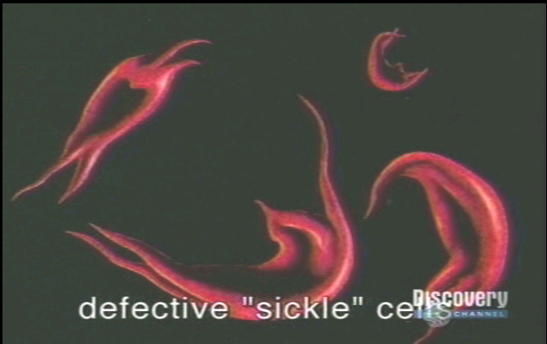
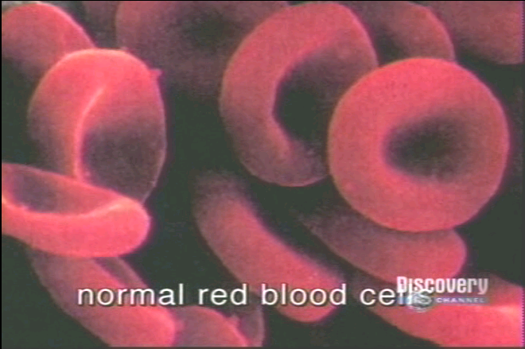
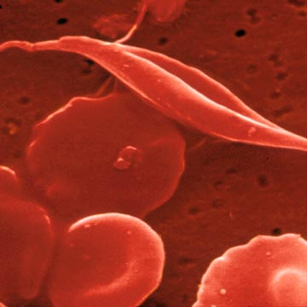
Ví dụ: Bệnh hồng cầu hình lưỡi liềm gây thiếu máu do đột biến gen thay thế cặp T-A thành A – T, ở codon thứ 6 làm cho hồng cầu bị kéo dài, mất khả năng vận chuyển khí Oxi, CO2.

Slide 29
2. Các dạng đột biến
* ĐB mất 1 cặp nu:
Gen ban đầu
1 2 3 4 5 6 7 8 9 10 11 12 13 14 15
1
A T G A A G T T T G G A T G X …
2
T A X T T X A A A X X T A X G …
mARN
A U G A A G U U U G G A U G X …
pôlipeptit
- Met – Lys – Phe – Gly – Cys …
Mất đi
1 2 3 4 5 6 7 8 9 10 11 12 1314 15
1
A
A T G A GT T T G G A T G X …
Gen sau đột biến
T A X T XA A A X X T A X G …
2
T
mARN
A U G A GU U U G GA U G X …
pôlipeptit
- Met – Ser – Leu – Asp – …

Slide 30
b. Đột biến mất một cặp nuclêôtit.
Gen ban đầu có:
N = 18
L = 30,6 Ăngstrong
H = 20
Gen ban đầu chưa bị đột biến
A T G A A G T T T
ADN
I
T A X T T X A A A
- Khi đột biến mất một cặp nuclêôtit trong gen sẽ dẫn đến mã di truyền được đọc sai kể từ vị trí xảy ra đột biến dẫn đến làm thay đổi trình tự axit amin trong chuỗi pôlipeptit và làm thay đổi chức năng của prôtêin.
mARN
Đột biến mất 1 cặp nuclêôtit sẽ làm cho gen có chiều dài (L) giảm, tổng số nuclêôtit (N) của gen giảm, số liên kết H của gen giảm, làm thay đổi số nuclêôtit từng loại của gen
A U G A A G U U U
- Met – Lys – Phe …
pôlipeptit
A
Mất đi
T
A T G A G T T T
V
Gen sau đột biến:
N =
L =
H =
16
27,2 Ăngstrong
18
T A X T X A A A
A U G A G U U U
- Met – Ser……

Slide 31
2. Các dạng đột biến
* ĐB thêm 1 cặp nu:
Gen ban đầu
1 2 3 4 5 6 7 8 9 10 11 12 13 14 15
1
A T G A A G T T T X G A T X G …
2
T A X T T X A A A G X T A G X …
mARN
A U G A A G U U U X G A U X G …
pôlipeptit
- Met – Lys – Phe – Arg – Ser …
T
A
Thêm vào
1 2 3 4 5 6 7 8 9 10 11 12 13 14 15
1
A T G A A G T T T X G A T X G …
Gen sau đột biến
T A X T T X A A A G X T A G X …
2
mARN
A U G A U A G U U U X G A U X X …
pôlipeptit
- Met – Ile – Val – Ser – Ile …

Slide 32
b. Đột biến thêm một cặp nuclêôtit.
Gen ban đầu chưa bị đột biến
Thêm vào
A T G A A G T T T
ADN
A T G G A A G T T T
IV
ADN
I
T A X T T X A A A
T A X X T T X A A A
A U G A A G U U U
mARN
A U G G A A G U U U
mARN
- Met – Lys – Phe …
pôlipeptit
- Met – Glu – Val …
pôlipeptit
Gen ban đầu có:
N = 18
L = 30,6 Ăngstrong
H = 20
Gen sau đột biến:
N =
L =
H =
20
34 Ăngstrong
23
- Khi đột biến thêm một cặp nuclêôtit trong gen sẽ dẫn đến mã di truyền được đọc sai kể từ vị trí xảy ra đột biến dẫn đến làm thay đổi trình tự axit amin trong chuỗi pôlipeptit và làm thay đổi chức năng của prôtêin.
Đột biến thêm 1 cặp nuclêôtit sẽ làm cho gen có chiều dài (L) tăng, tổng số nuclêôtit (N) của gen tăng, số liên kết H của gen tăng, làm thay đổi số nuclêôtit từng loại của gen

Slide 33
Đột biến thêm hoặc mất 1 cặp nuclêôtit
Khái niệm (SGK)
Đặc điểm
N: Tăng/giảm 2 Nu ( 1Cặp)
L Tăng/giảm 3.4A⁰
H tăng/giảm 2 khi mất cặp A – T,
H tăng/giảm 3 khi mất cặp G – X
Số aa tăng/giảm, cấu trúc protein thay đổi từ vị trí đột biến về sau → Đb dịch khung
Hậu quả nghiêm trọng nhất, nhất là ở đầu gen

Slide 34
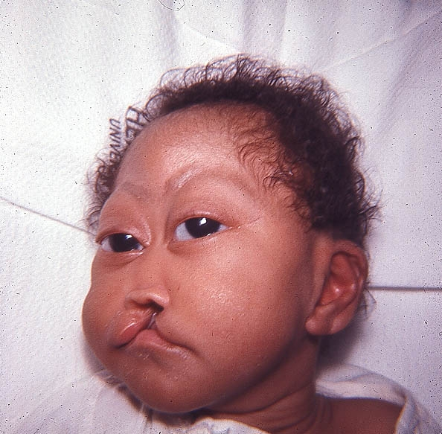
Hội chứng Patau
Đây là hội chứng bất thường ở các NST, các bé khi sinh ra thường có 46 NST và được xếp thành 23 cặp. Nhưng nếu bé mắc hội chứng Patau, thì trẻ sẽ sở hữu thêm một bản sao từ NST thứ 13 trong mỗi tế bào cơ thể.
NST thứ 13 này sẽ gây nên những vấn đề nghiêm trọng cho tinh thần cũng như thể chất của bé như: sức khỏe yếu, khuyết tật thần kinh, não bộ phát triển kém.

Slide 35
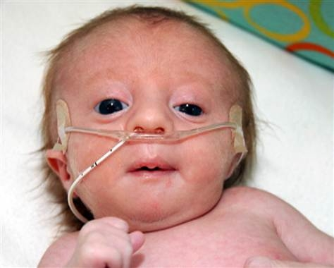
Hội chứng Edward
Hội chứng Edward hay còn gọi là trisomy 18. Đây là một rối loạn di truyền do bị thừa 1 NST số 18 trong bộ gen. Thông thường, mỗi em bé sẽ nhận được 23 NST từ trứng của mẹ và 23 NSTtừ tinh trùng của người cha – tổng cộng 46 NST. Trong trường hợp trisomy 18, em bé có ba bản sao NST 18.
Đây là một trong những hội chứng di truyền nguy hiểm, bởi đa số thai nhi mắc phải đều tử vong trước khi ra đời. Nếu có cơ hội sống thì trẻ sẽ bị dị tật bẩm sinh, khuôn đầu nhỏ, trí tuệ và sự vận động kém, thoát vị rốn và hoàn toàn phụ thuộc vào sự chăm sóc của cha mẹ.

Slide 36
2. Các dạng đột biến
Các dạng đột biến gen | Thay thế một cặp nu | Thêm một cặp nu | Mất một cặp nu
Khái niệm
Hậu quả
Một cặp Nu trong gen được thay thế bằng một cặp Nu khác.
Một cặp nu được thêm vào trong cấu trúc của gen.
Trong cấu trúc gen bị mất một cặp nu.
- Một cặp nu bị thay thế trong phạm vi 1 bộ ba  có thể gây biến đổi 1 axit amin → có thể làm thay đổi cấu trúc prôtêin
Mã di truyền bị đọc sai kể từ vị trí xảy ra thêm hoặc mất 1 cặp nu → làm thay đổi trình tự a.a trong chuỗi pôipeptit và làm thay đổi chức năng của protein.

Slide 37
2. Các dạng đột biến
Đột biến điểm dạng nào gây hậu quả lớn hơn? Giải thích?
- Đột biến thay thế một cặp nu có thể làm thay đổi 1 acid amin trong protein được tổng hợp.
- Đột biến thêm hoặc mất 1 nu → biến đổi trong dãy nuclêôtit của mARN → biến đổi axit amin của chuỗi polipeptit tương ứng → có thể làm thay đổi cấu trúc prôtêin nên nghiêm trọng hơn.

Slide 38
Thay thế
2. Các dạng đột biến
1 2 3 4 5 6 7 8 9
Gen ban đầu
1
A T G A A T T T T
1
1 2 3 4 5 6 7 8 9
2
T A X T T A A A A
A T G A A G T T T
2
T A X T T X A A A
Gen sau đột biến
Sau đột biến
 | Chiều dài gen (L’_{gen}) | Tổng số nu/gen (N’) | A’ = T’ | G’ = X’
A-T thay thế G-X
G-X thay thế A-T
L’=L
N’ = N
A + 1 = T + 1
G – 1 = X – 1
A – 1 = T – 1
G + 1 = X + 1

Slide 39
A
2. Các dạng đột biến
Mất đi
T
Gen ban đầu
1 2 3 4 5 6 7 8 9
1 2 3 4 5 6 7 8 9
1
1
A T G A A G T T T
A T G A G T T T
2
T A X T T X A A A
2
T A X T X A A A
Gen sau đột biến
Sau đột biến
Mất 1 cặp nu | Chiều dài gen (L’_{gen}) | Tổng số nu/gen (N’) | A’ = T’ | G’ = X’
A-T
G-X
L - 3,4 Å
N - 2
A – 1 = T – 1
G = X
A = T
G – 1 = X – 1

Slide 40
T
2. Các dạng đột biến
Thêm vào
A
Gen ban đầu
1 2 3 4 5 6 7 8 9
1
1 2 3 4 5 6 7 8 9 10
A T G A A G T T T
1
T A X T T X A A A
A T G T A A G T T T
2
T A X A T T X A A A
2
Gen sau đột biến
Sau đột biến
Thêm 1 cặp nu | Chiều dài gen (L’_{gen}) | Tổng số nu/gen (N’) | A’ = T’ | G’ = X’
A-T
G-X
L + 3,4 Å
N + 2
A + 1 = T + 1
G = X
A = T
G + 1 = X + 1

Slide 41
II. NGUYÊN NHÂN VÀ CƠ CHẾ PHÁT SINH ĐBG
Nguyên nhân
Vật lí (tia phóng xạ, tia tử ngoại, sốc nhiệt,…)
Hóa học (các hóa chất 5BU, Acrydin, EMS, NMU,…)
Bên ngoài
Nguyên nhân đột biến gen
Sinh học (một số virut,…)
Bên trong
Rối loạn sinh lí, sinh hóa trong tế bào.

Slide 42
II. NGUYÊN NHÂN VÀ CƠ CHẾ PHÁT SINH ĐỘT BIẾN GEN
1. Nguyên nhân:
2. Cơ chế phát sinh đột biến gen
Ví dụ: Guanin dạng hiếm (G*) kết cặp với Timin trong quá trình nhân đôi, tạo nên đột biến G-X → A-T
G*
T
Nhân đôi
G
X
G*
X
G*
X
Nhân đôi
A
T
Do kết cặp không hợp đôi trong nhân đôi ADN
=> ĐBG chỉ xảy ra qua ít nhất 2 lần nhân đôi của ADN

Slide 43
II. NGUYÊN NHÂN VÀ CƠ CHẾ PHÁT SINH ĐỘT BIẾN GEN
1. Nguyên nhân:
2. Cơ chế phát sinh đột biến gen
a. Sự kết cặp không đúng trong nhân đôi ADN
- Sự tồn tại các dạng nucleotit hiếm kết cặp không đúng
đột biến gen
A*
A*
Ví dụ:
T
A*
X
X
T
T
G
A
Notes:
Trong quá trình nhân đôi, các bazo nito tồn tại thành 2 dạng thường và hiếm. Có những vị trí mà khi lên kết hidro bị thay đổi làm cho chúng liên kết không theo NTBS

Slide 44
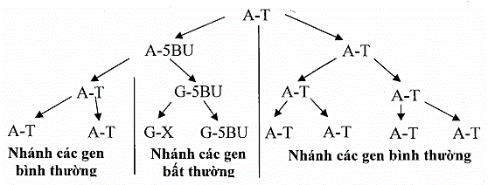
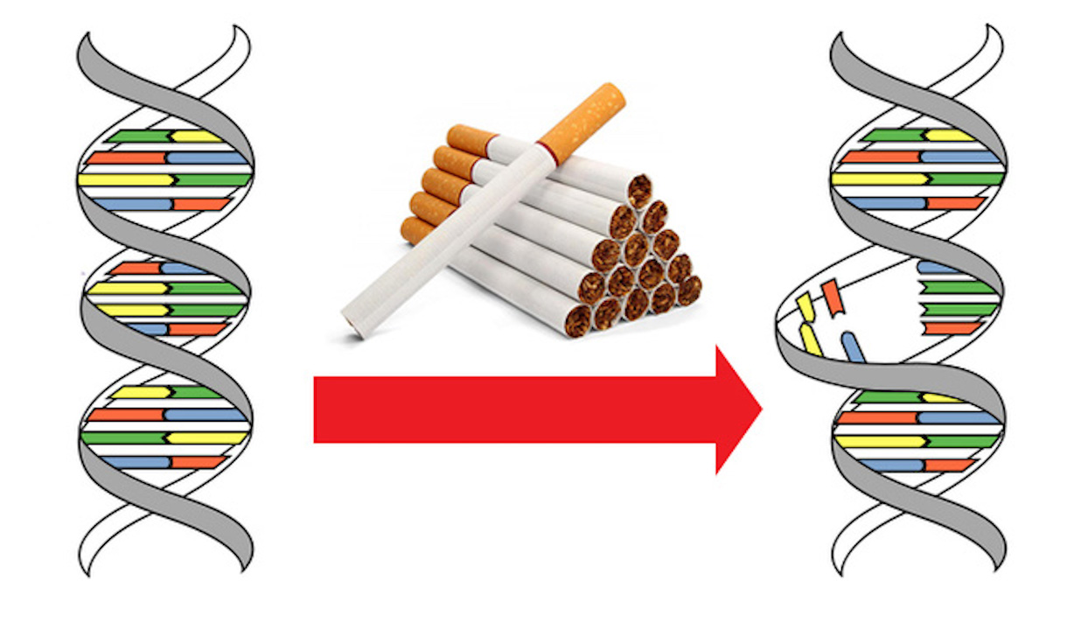

Slide 45
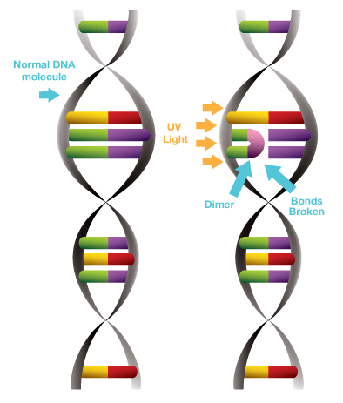
2. Cơ chế phát sinh đột biến gen
a. Sự kết cặp không đúng trong nhân đôi ADN
b. Tác động của các tác nhân đột biến
- Tác nhân vật lý: tia UV có thể làm cho hai bazo Timin trên cùng 1 mạch ADN liên kết với nhau dẫn đến phát sinh gây ra đột biến mất 1 cặp A-T → thay đổi cấu trúc của gen.

Slide 46
2. Cơ chế phát sinh đột biến gen
a. Sự kết cặp không đúng trong nhân đôi ADN
b. Tác động của các tác nhân đột biến
- Tác nhân vật lý: tia UV → gây mất 1 cặp A-T → thay đổi cấu trúc của gen.
- Tác nhân hóa học: 5-BU, đồng đẳng của Timin → thay thế A-T bằng G-X → có thể thay đổi liên kết, thay thế các cặp nucleotit.
- Tác nhân sinh học: Vi rút Hecpet, vi rút viêm gan B …cài xen hệ gen của VR vào hệ gen của TB chủ → làm thay đổi cấu trúc gen.

Slide 47
- Tác nhân hóa học: 5-brôm uraxin (5BU) là chất đồng đẳng của Timin gây thay thế A-T bằng G-X.
VD: A-T → A-5BU → G-5BU → G-X (3 lần nhân đôi).
A
Nhân đôi
G
A
T
A
T
Nhân đôi
Nhân đôi
5BU
Nhân đôi
5BU
G
X
Do tác động của 5BU
Notes:
Chất 5BU có khả năng tạo kiên kết hidro với A và G. nên khi 5BU tác động vào tế bào, khi ở giai đoạn nhân đôi. Dẫn đến ĐBG thay thế 1 cặp nu. AT thành GX

Slide 48
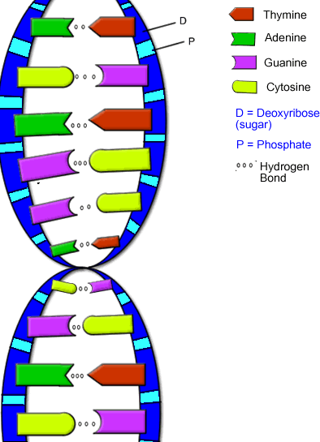
b. Tác động của các tác nhân gây đột biến:
- Tác nhân hóa học: 5-brôm uraxin (5BU) là chất đồng đẳng của timin gây đột biến thay thế một cặp A-T bằng một cặp G-X.
A
Nhân đôi
5BU
G
*
Nhân đôi
A
5BU
Nhân đôi
T
G
X
Đột biến A –T thành G-X do tác động của 5BU
Notes:
Ngoài ra còn hóa chất Acridin có thể làm them hoặc mất 1 cặp nu. Làm dịch chuyển khung đọc mã di truyền. Gây sai hỏng.
Ngoài ra còn tác nhân EMS, viêm gan B, hecpet….

Slide 49
III. HẬU QUẢ VÀ Ý NGHĨA CỦA ĐỘT BIẾN GEN
1. Hậu quả của đột biến gen
- Đột biến gen có thể có hại, có lợi hoặc trung tính.
- Tác nhân sinh học: Một số virut: Virut viêm gan B, virut hecpet, …

Slide 50
….GAG….
….XTX….
….GTG….
….XAX….
Gen HbA
Gen HbS
mARN
…GAG…
mARN
…GUG…
Protein
….Glu….
Protein
….Val….
Bệnh thiếu máu do hồng cầu hình liềm

Slide 51
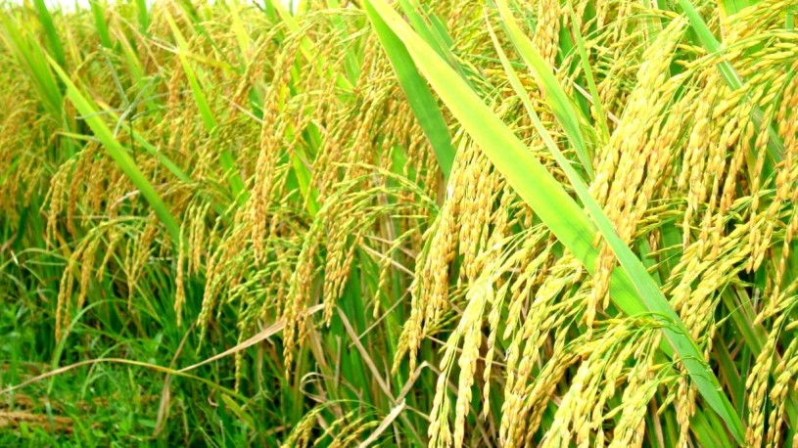
Giống lúa đột biến cho sản lượng cao

Slide 52
III. HẬU QUẢ VÀ Ý NGHĨA CỦA ĐỘT BIẾN GEN
1. Hậu quả của đột biến gen
- Đột biến gen có thể có hại, có lợi hoặc trung tính.
- Mức độ đột biến phụ thuộc vào tổ hợp gen và điều kiện môi trường.
VD: Đột biến gen kháng thuốc trừ sâu ở côn trùng.
+ Trong điều kiện môi trường không có thuốc trừ sâu → có hại, làm cơ thể phát triển yếu.
+ Trong điều kiện môi trường có thuốc trừ sâu có → có lợi → cơ thể phát triển tốt.

Slide 53
(?) Tại sao nhiều đột biến điểm lại hầu như vô hại đối với thể đột biến?
Bởi vì đột biến điểm chỉ liên quan tới một cặp nuclêôtit nên hậu quả phổ biến của đột biến điểm thường vô hại.
(?) Tại sao đột biến gen thường có hại cho bản thân sinh vật?
Đột biến gen thường có hại cho bản thân sinh vật vì chúng phá vỡ sự thống nhất hài hòa trong kiểu gen và gây ra những rối loạn trong quá trình tổng hợp prôtêin.
(?) Tại sao nhiều đột biến điểm như đột biến thay thế cặp Nu lại hầu như vô hại đối với thể đột biến?
Đồng nghĩa (tính thoái hoá mã di truyền)

Slide 54
Tuy đột biến gen phần lớn có hại nhưng nó vẫn có vai trò và ý nghĩa trong tiến hóa và chọn giống.
(?) Cho biết đó là vai trò và ý nghĩa gì?
2. Vai trò và ý nghĩa của đột biến gen
a. Đối với tiến hoá
Cung cấp nguyên liệu chủ yếu cho quá trình tiến hoá.
b. Đối với thực tiễn
Cung cấp nguyên liệu cho quá trình chọn giống.

Slide 55
2. Căn cứ vào sự thay đổi sản phẩm của gen đột biến, ĐBG có thể được chia thành:
a. ĐB đồng nghĩa: Bộ 3 mã di truyền bị biến đổi thành bộ ba mới nhưng cùng mã hóa 1 loại aa.
b. ĐB sai nghĩa: Bộ 3 mã di truyền bị biến đổi thành bộ ba mới mã hóa aa khác.
c. ĐB vô nghĩa: Bộ 3 mã di truyền bị biến đổi thành bộ ba kết thúc.
d. ĐB dịch khung: ĐB làm khung đọc mã bị thay đổi từ vị trí đột biến về sau (ĐB mất, thêm cặp Nu).

Slide 56
III. HẬU QUẢ VÀ Ý NGHĨA CỦA ĐỘT BIẾN GEN
1. Hậu quả của đột biến gen
- Đột biến gen có thể có hại, có lợi hoặc trung tính.
- Mức độ đột biến phụ thuộc vào tổ hợp gen và điều kiện môi trường.
Tại sao đột biến thay thế cặp nucleotit hầu như vô hại đối với thể đột biến?
Thường những ĐB này hầu như vô hại (trung tính) do tính chất thoái hóa của mã di truyền → đột biến thay thế Nu này bằng Nu khác → biến đổi cođon này thành cođon khác, nhưng cùng xác định 1 acid amin → protein không thay đổi → vô hại.

Slide 57
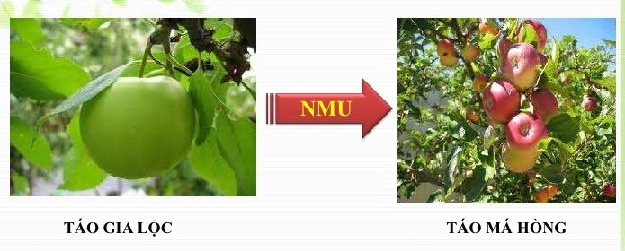
III. HẬU QUẢ VÀ Ý NGHĨA CỦA ĐỘT BIẾN GEN
1. Hậu quả của đột biến gen
2. Vai trò và ý nghĩa của đột biến gen
- Cung cấp nguyên liệu sơ cấp cho tiến hóa
- Tạo giống có lợi cho con người bằng cách gây đột biến gen ở VSV hay TV..

Slide 58
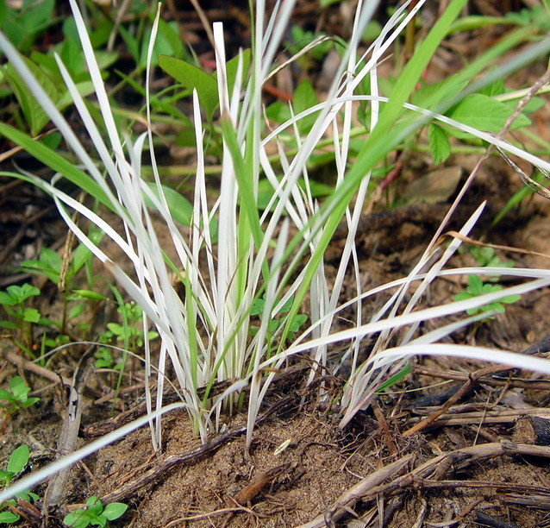
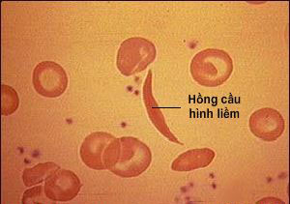
Một số thể đột biến gen

Slide 59
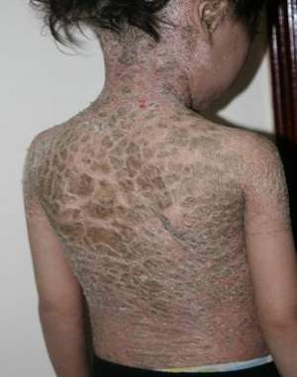
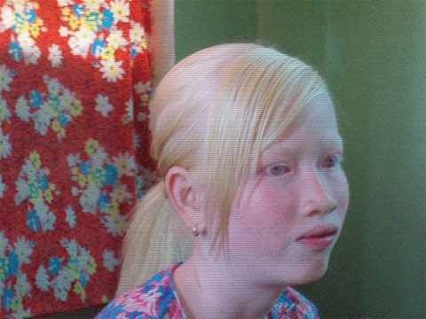
Một số thể đột biến gen

Slide 60
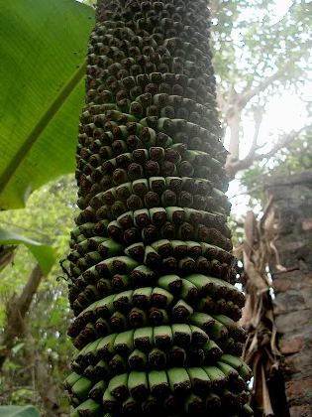
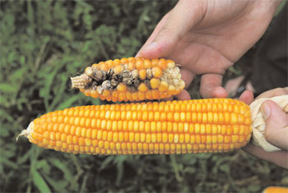
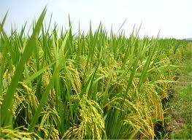
Ngô đột biến chống được sâu hại
Chuối đột biến – 200 nải

Slide 61
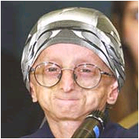
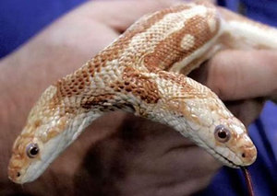
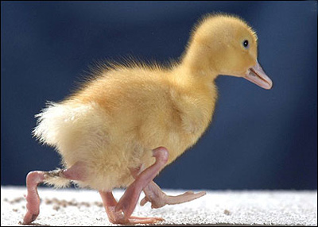

Một số thể đột biến gen
Người nhiều ngón
Bệnh già trước tuổi
Vịt con 4 chân
Rắn 2 đầu

Slide 62



Giống siêu lúa NPT4, NPT5 và giống QP-5 được chọn tạo băng phương pháp gây đột biến
Cụm hoa nhiều màu

Slide 63





ĐỘT BIẾN GEN
Gà thịt
Gà phượng hoàng
Gà rừng hoang dại
Gà trứng
Gà chọi
Notes:
tất cả những giống kể trên đều xuất phát từ một giống gà rừng ban đầu
Tại sao từ một dạng ban đầu mà lại phát triển ra nhiều dạng gà như bây giờ
63

Slide 64







Su hào
Cải Bruxen
Cải xoăn
Súp lơ trắng
Súp lơ xanh
Mù tạc hoang dại
Bắp cải

Slide 65









Slide 66
Đột biến điểm
Biến đổi liên quan đến 1 cặp Nu
Thay thế 1 cặp Nu
Các dạng
Mất 1 cặp Nu
Thêm 1 cặp Nu
Đột biến gen
Cơ chế
Sự kết cặp không đúng trong nhân đôi ADN
Vật lý: UV
Hóa học: 5-BU
Các tác nhân đột biến
Sinh học: Vi rút
Ý nghĩa
Hậu quả
Có lợi, có hại hoặc trung tính. Phụ thuộc vào tổ hợp gen và điều kiện môi trường.
Tiến hóa
Chọn giống

Slide 67
Câu 1: Một gen sau đột biến có chiều dài không đổi nhưng tăng thêm một liên kết hiđrô. Gen này bị đột biến thuộc dạng
A. mất một cặp nuclêôtit.
B. thay thế một cặp A - T bằng một cặp G - X.
C. thay thế một cặp G - X bằng một cặp A - T.
D. thêm một cặp nuclêôtit.

Slide 68
Câu 2: Mức độ có lợi hay có hại của gen đột biến phụ thuộc vào
A. số lượng cá thể trong quần thể.
B. tần số phát sinh đột biến.
C. tỉ lệ đực cái trong quần thể.
D. môi trường sống và tổ hợp gen.

Slide 69
Câu 3: Cho một đoạn gen có trình tự như sau:
-TAA XGT AXA GAX XAX TTG …
-ATT GXA TGT XTG GTG AAX…
Nếu có đột biến thay cặp A-T ở vị trí thứ 7 bằng cặp G-X thì có thể dẫn đến hậu quả
A. thay đổi axit amin thứ 2 trong chuỗi pôlipeptit do gen tổng hợp.
B. thay đổi axit amin thứ 3 trong chuỗi pôlipeptit do gen tổng hợp.
C. mất một axit amin trong chuỗi pôlipeptit do gen tổng hợp.
D. phân tử prôtêin tương ứng không được tổng hợp.

Slide 70
Câu 4: Bazơ nitơ guanin dạng hiếm, có thể gây đột biến dạng thay thế
A. cặp A - T thành cặp G - X.
B. cặp G - X thành X - G.
C. cặp A - T thành cặp T - A.
D. cặp G - X thành A -T.

Slide 71
Câu 5: Một gen ở sinh vật nhân sơ có chiều dài 510nm, trong đó số nuclêôtit loại G bằng 2 lần số nuclêôtit loại T, gen này bị đột biến thay thế một cặp A - T bằng một cặp G - X. Theo lí thuyết số nuclêôtit loại A của gen đột biến là
A. 500. B. 999. C. 250. D. 499.

Slide 72
N: Tổng số nu của gen.
L: Chiều dài gen
N
N
L = = 510 nm => = 1500 (nu)
x 0,34 nm
2
2
N
Ta có: T + G = = 1500
2
=>
T = A = 500 (nu)
Theo đề: G = 2T
Theo đề, gen này bị đột biến thay thế một cặp A - T bằng một cặp G – X thì số nuclêôtit loại A của gen đột biến = A – 1 = 500 – 1 = 499.

Slide 73
Câu 5: Một gen ở sinh vật nhân sơ có chiều dài 510nm, trong đó số nuclêôtit loại G bằng 2 lần số nuclêôtit loại T, gen này bị đột biến thay thế một cặp A - T bằng một cặp G - X. Theo lí thuyết số nuclêôtit loại A của gen đột biến là
A. 500. B. 999. C. 250. D. 499.

Slide 74
GHI NHỚ:
Trong trường hợp ĐB điểm, dựa vào sự thay đổi liên kết H sẽ biết được loại đột biến xảy ra.
- Nếu tăng 3 LKH -> thêm 1 cặp A - T
- Nếu tăng 2 LKH -> thêm 1 cặp A – T
- Nếu tăng 1 LKH -> thay thế 1 cặp A-T bằng 1 cặp G –X
- Nếu giảm 3 LKH -> mất 1 cặp G – X
- Nếu giảm 2 LKH -> mất 1 cặp A –T
- Nếu giảm 1 LKH -> thay thế cặp G- X bằng cặp A- T

Slide 75


